Slide 1
CONDENSADOS DE BOSE-EINSTEIN COMO SIMULADORES DE MATERIA CUÁNTICA: DINÁMICA DE DOMINIOS MAGNÉTICOS EN REDES BIDIMENSIONALES.
Presenta
Christian Jesús Madroñero Carvajal

Slide 2
CONTENIDO
Mecánica Cuántica
Condensación de Bose-Einstein
Estabilidad dinámica en un gase de Bose espinorial en redes moiré con simetrías cuadrada y hexagonal.
Temas de investigación
Posgrados en la UNAM

Slide 3
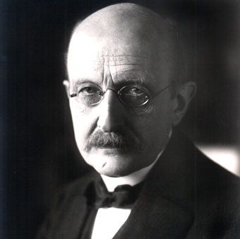
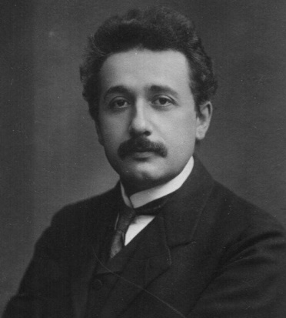
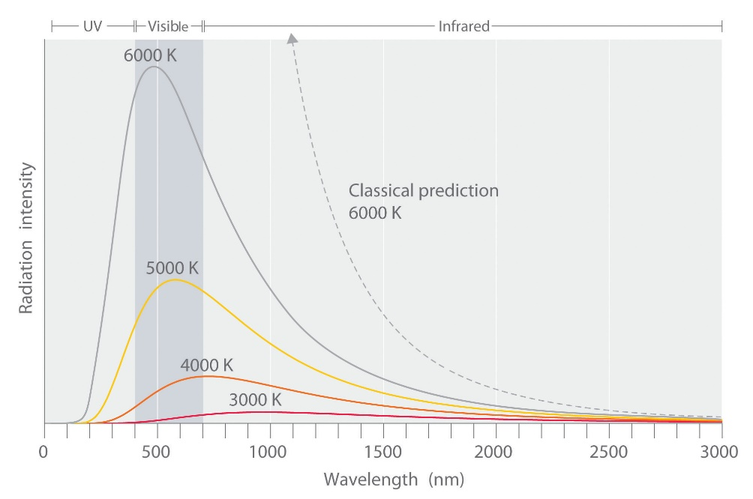
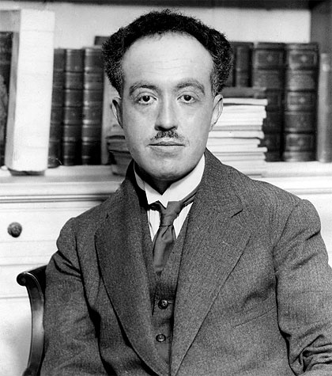
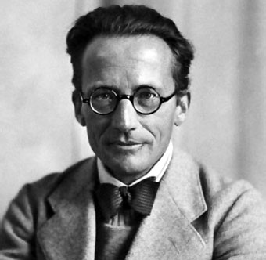
Mecánica Cuántica
1900. Radiación de cuerpo negro.
1905. Efecto fotoeléctrico.
1924. Dualidad onda partícula.
1925. Ecuación de Schrödinger.
Max Planck
Albert Einstein
Louis de Broglie
Erwin Schrödinger

Slide 4
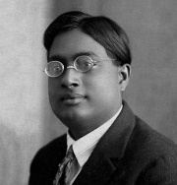
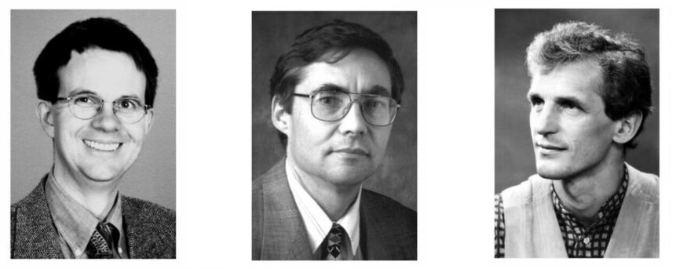
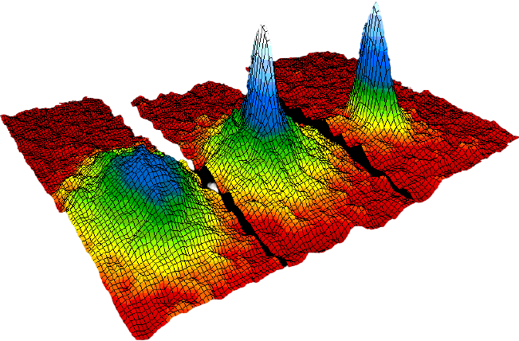
Condensación de Bose-Einstein
1924. Bose estudia la estadística de partículas indistinguibles.
1925. Einstein estudias un gas ideal a bajas temperaturas.
1995. Se Reportan los primeros condensados experimentales.
Nath Bose
Albert Einstein
Eric Cornell
Carl E. Wieman
Wolfgang Ketterle

Slide 5
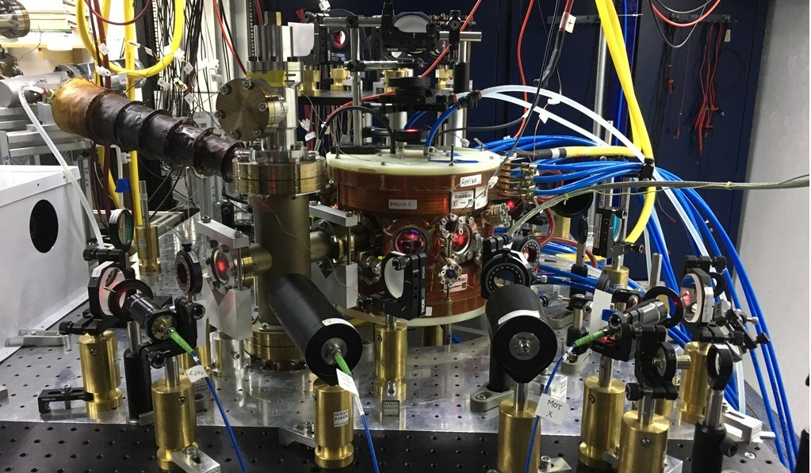
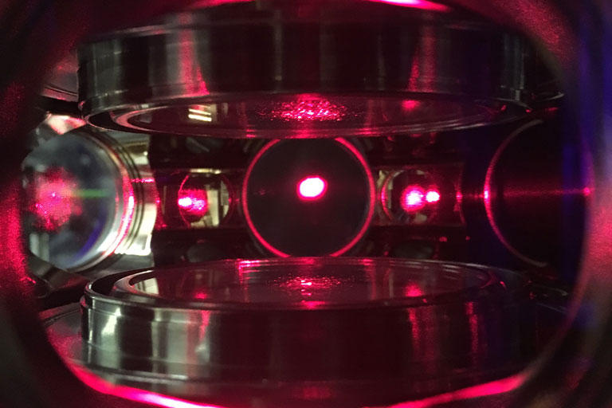
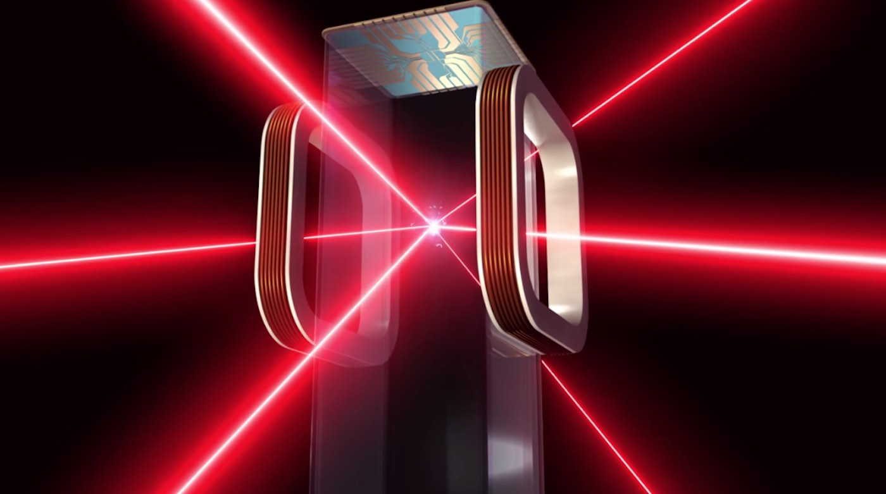
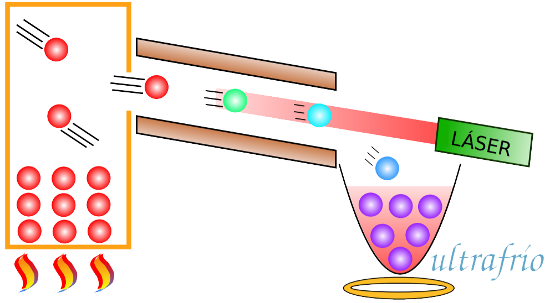
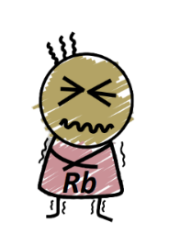
Condensación de Bose-Einstein
¿Cómo se hace un condensado?

Slide 6
Estabilidad dinámica en un gase de Bose espinorial en redes moiré con simetrías cuadrada y hexagonal

Slide 7
Metodología
Ecuación de Gross-Pitaevskii
Ecuación de Gross-Pitaevskii espinorial

Slide 10
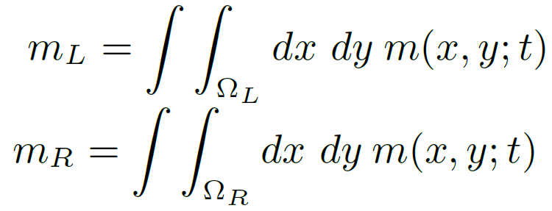
Observable
Magnetización local
Magnetización izquierda
Magnetización derecha
Potencial externo

Slide 11
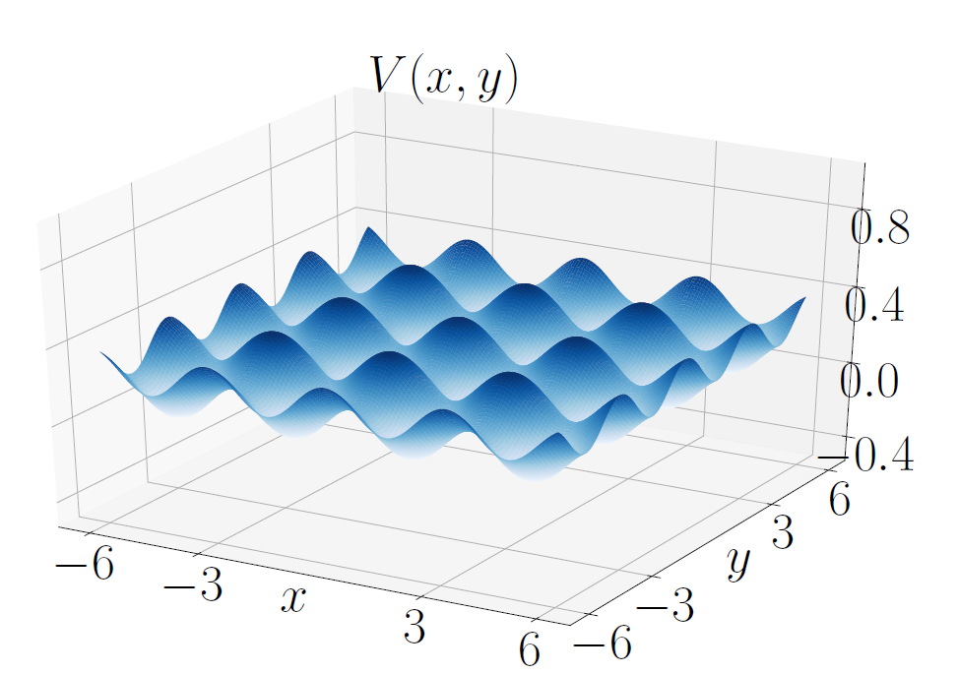
Resultados
Red de moiré

Slide 12
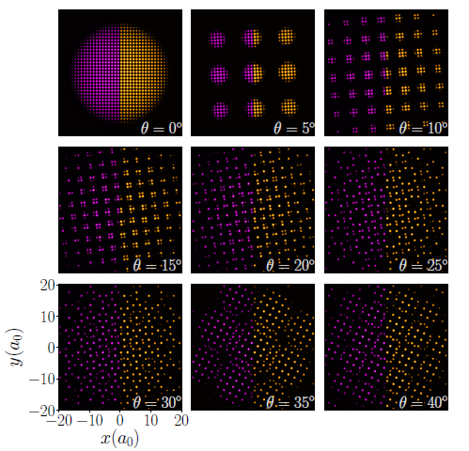
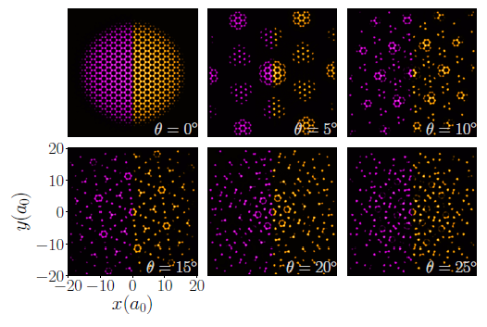
Resultados
Estado inicial del cual parte la evolución

Slide 13
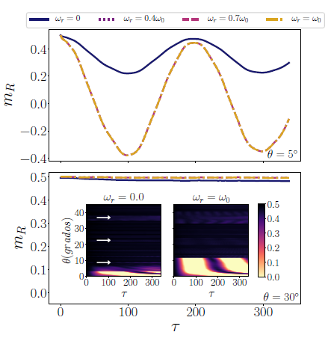
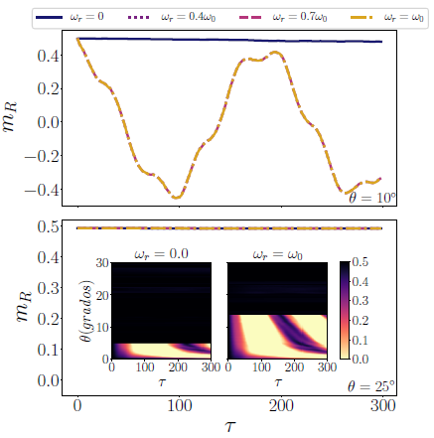
Caso sin interacción
Simetría Cuadrada
Simetría Hexagonal

Slide 14
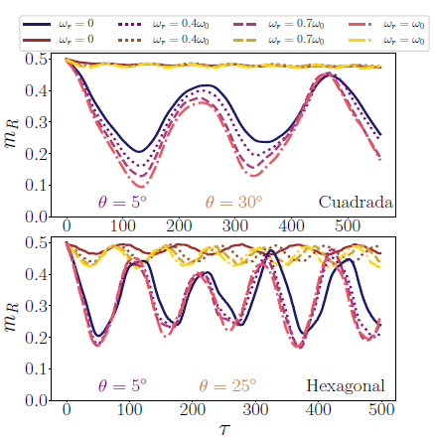
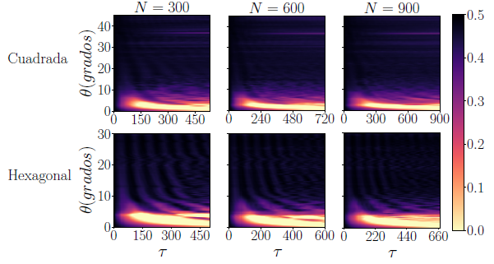
Caso con interacción

Slide 15
Conclusión
Se encontró un que para ángulos pertenecientes a un intervalo acotado por un ángulo especial, exceptuando los ángulos pitagóricos para la simetría cuadrada, el estado inicial se conserva.
El valor del ángulo especial para el caso no interactuante depende de la existencia de una trampa armónica, mientras que para el caso interactuante es independiente de la trampa y del valor de la interacción.

Slide 16
Temas de investigación
Gotas cuánticas
Superfluidez en un BEC
Localización en un BEC
BEC espinoriales y separación de fases.
cristian.jm08@Hotmail.com
cristianjm@estudiantes.fisica.unam.mx

Slide 17
Posgrado en Ciencias Físicas UNAM
Maestría en Ciencias (Física): (4 semestres)
Maestría en Física Médica: (4 semestres)
Doctorado en Ciencias (Física) : (8 semestres)
Costo por semestre (GRATIS)
Beca CONACYT: consiste en un sueldo mensual de 14,188 para maestría y 18,918 para doctorado. (1 peso mexicano= 260 pesos colombianos)
http://www.posgrado.fisica.unam.mx/
http://www.posgrado.fisica.unam.mx/ConvocatoriaIngreso
http://www.posgrado.fisica.unam.mx/sites/default/files/PlanesPCF_2019.pdf

Slide 18
Gracias
cristian.jm08@Hotmail.com
cristianjm@estudiantes.fisica.unam.mx

